Slide 1
Bài 14
MỘT SỐ LƯƠNG THỰC THỰC PHẨM (2 tiết)

Slide 2
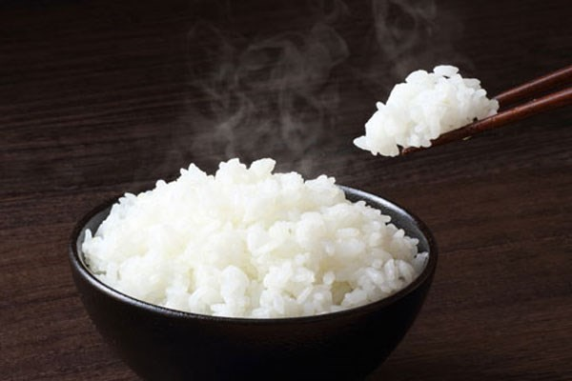
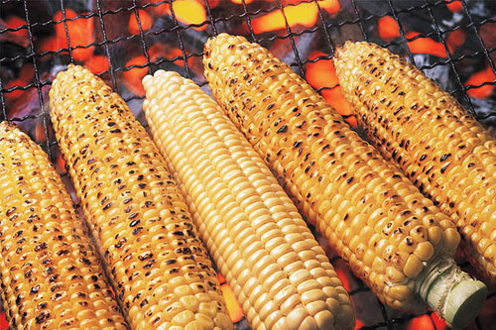
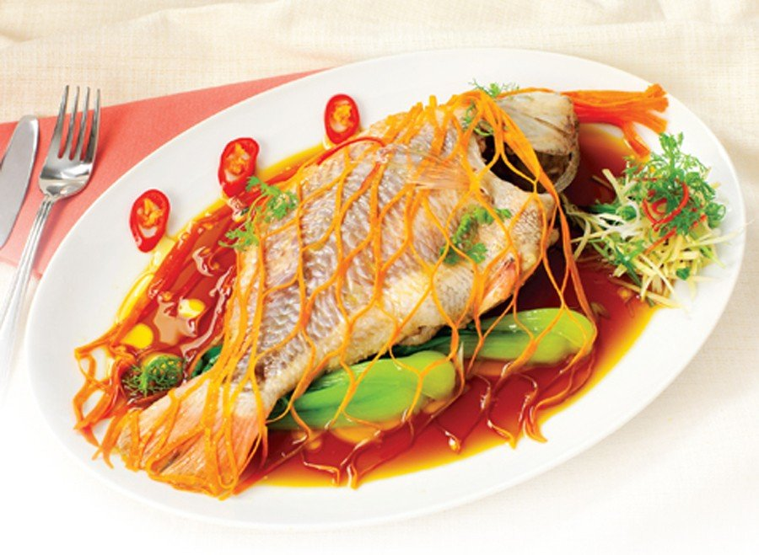
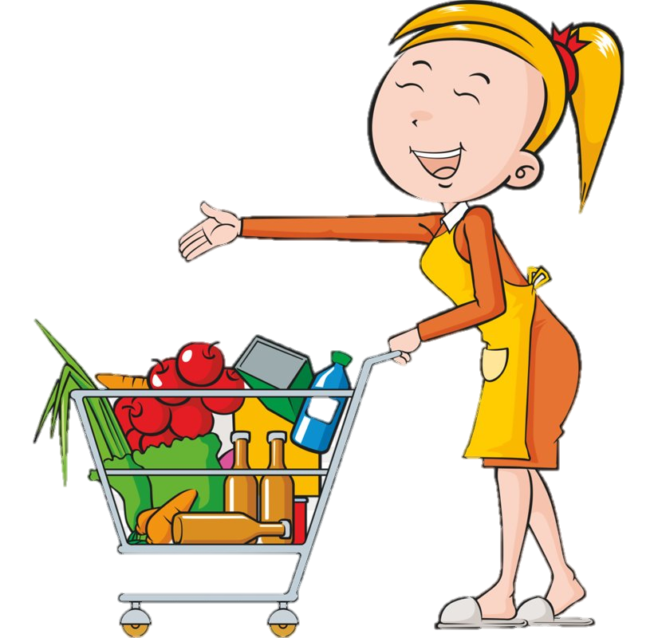
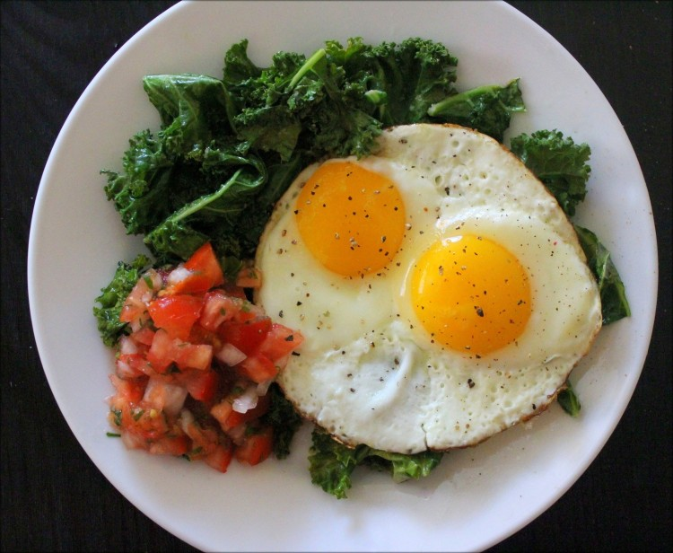
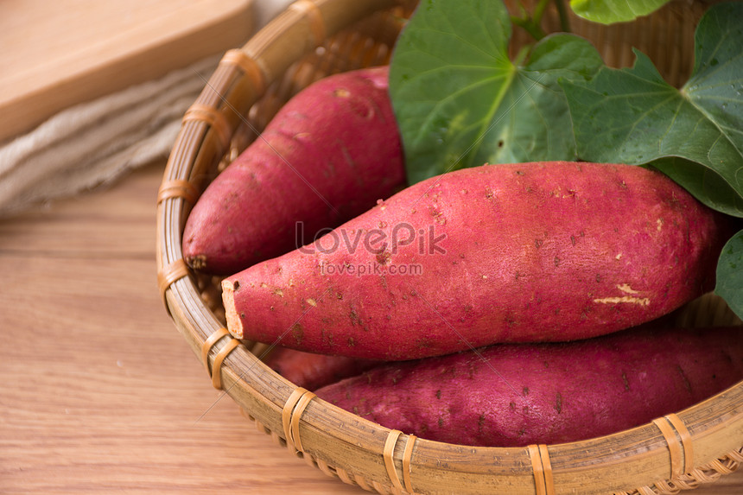
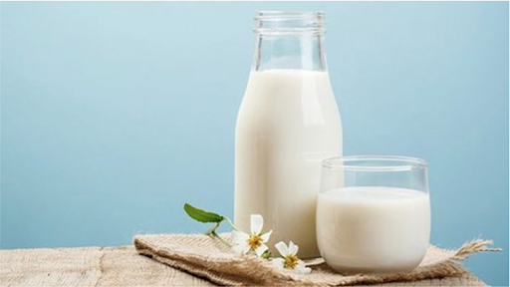
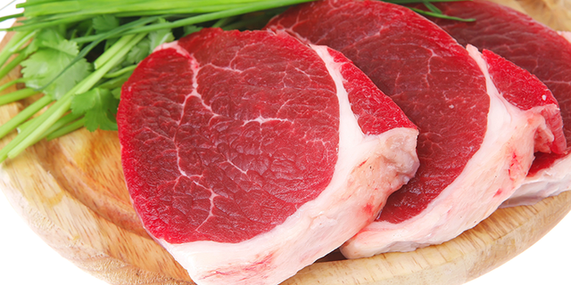
Hằng ngày gia đình em thường sử dụng những loại lương thực thực phẩm nào?

Slide 3
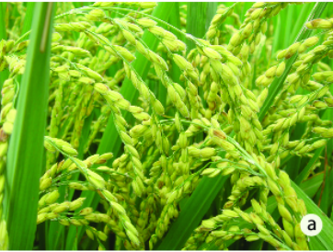
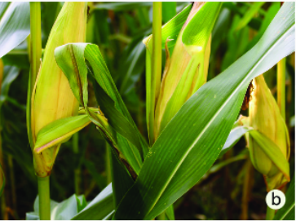

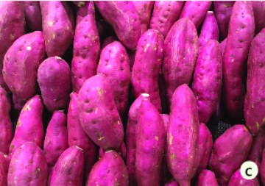
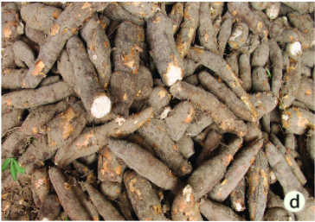
1. MỘT SỐ LƯƠNG THỰC PHỔ BIẾN
Tìm hiểu một số loại lương thực
Quan sát các hình bên và dựa vào hiểu biết, em hãy kể tên một số loại lương thực phổ biến ở Việt Nam.

Slide 4
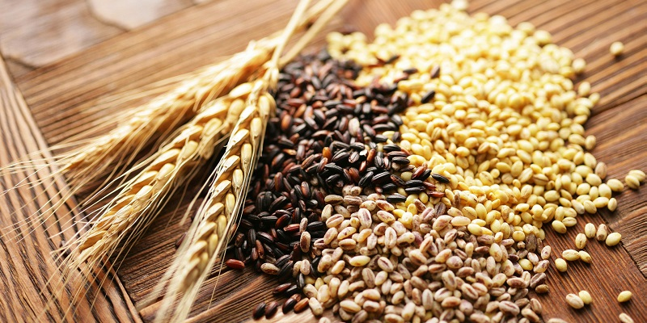

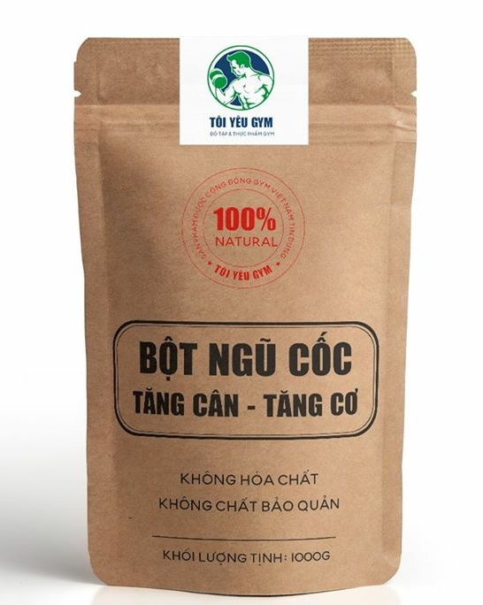
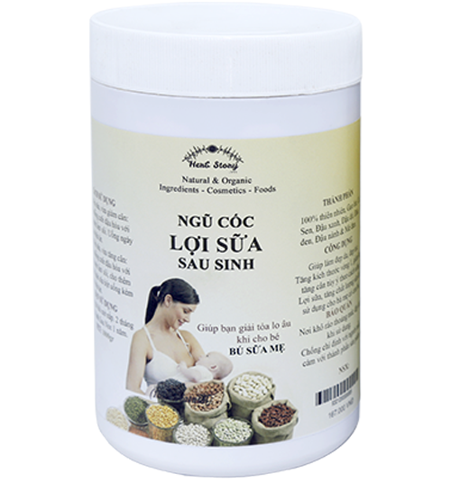
1. MỘT SỐ LƯƠNG THỰC PHỔ BIẾN
Tìm hiểu một số loại lương thực
“ Ngũ cốc là tên gọi có thời Trung Hoa cổ đại nhằm chỉ 5 loại thực vật giàu dưỡng chất với hạt có thể ăn được, bao gồm: gạo nếp, gạo tẻ, mì,vừng (mè) và các loại đậu. Ngày nay, thuật ngữ này đôi khi được dùng để gọi chung cho các loại cây lương thực hay sản phẩm chính thu được từ chúng.”
Ngũ cốc được biết đến và sử dụng như một loại thực phẩm quan trọng cho bữa ăn hằng ngày. Khoa học chứng minh rằng các loại ngũ cốc rất giàu giá trị dinh dưỡng, cung cấp lượng lớn protein, vitamin, khoáng vi lượng, ……… cho cơ thể.

Slide 5
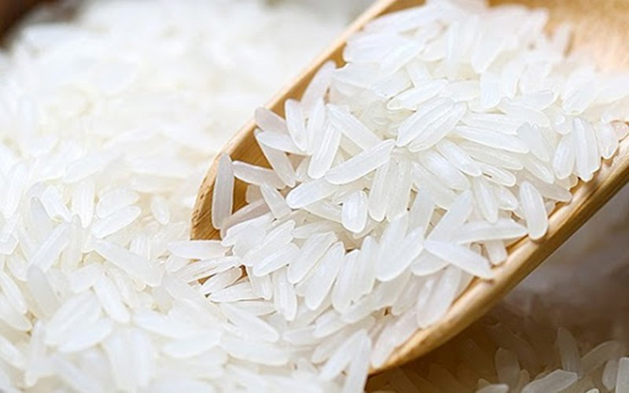
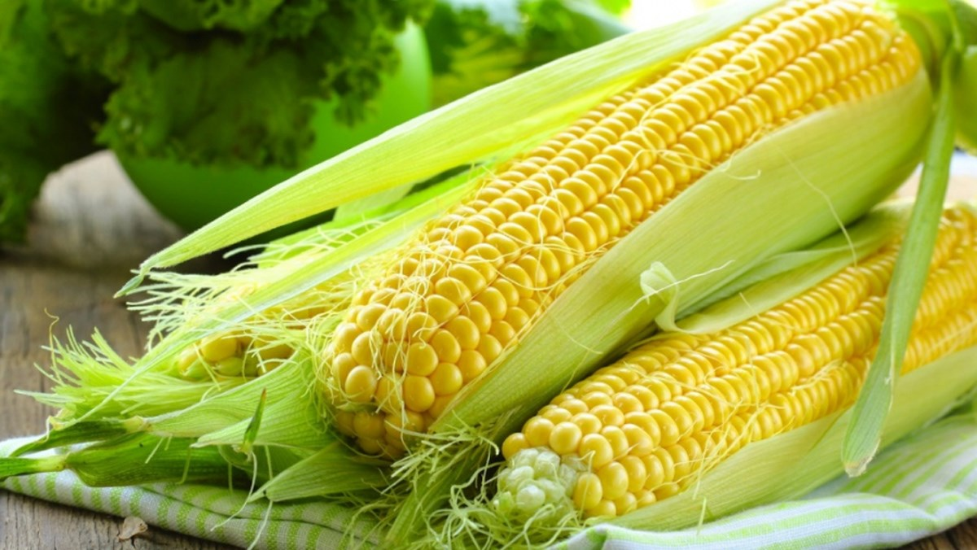

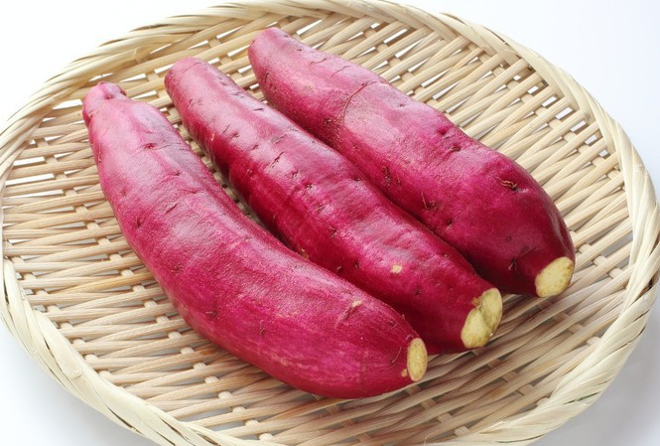
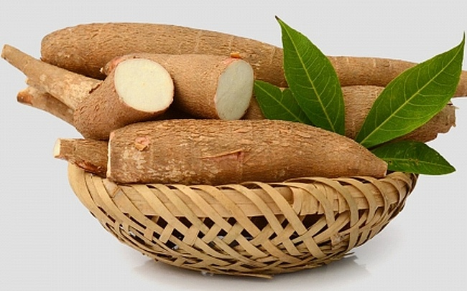
1. MỘT SỐ LƯƠNG THỰC PHỔ BIẾN
Tìm hiểu một số tính chất và ứng dụng của lương thực
Quan sát hình vẽ và dựa vào sự hiểu biết của bản thân, hoàn thành nội dung bảng 17.1

Slide 6
1. MỘT SỐ LƯƠNG THỰC PHỔ BIẾN
Tìm hiểu một số tính chất và ứng dụng của lương thực
Bảng 17.1. Một số tính chất của lương thực
Lương thực Đặc điểm | Gạo | Ngô | Khoai lang | Sắn
Trạng thái
Tính chất
Ứng dụng
Hạt
Bắp, hạt
Củ
Củ
Dẻo
Dẻo
Bùi
Bùi
Nấu cơm, làm bột chế biến các loại bánh, lên men sản xuất rượu, . . .
Luộc, làm bột chế biến các loại bánh, lên men sản xuất rượu, làm thức ăn cho các loại gia súc, gia cầm, . . .
Luộc, làm bột chế biến các loại bánh, làm thức ăn cho các loại gia súc, gia cầm, . . .
Luộc, làm bột chế biến các loại bánh, làm thức ăn cho các loại gia súc, gia cầm, lên men sản xuất rượu hoặc cồn công nghiệp, . . .

Slide 7
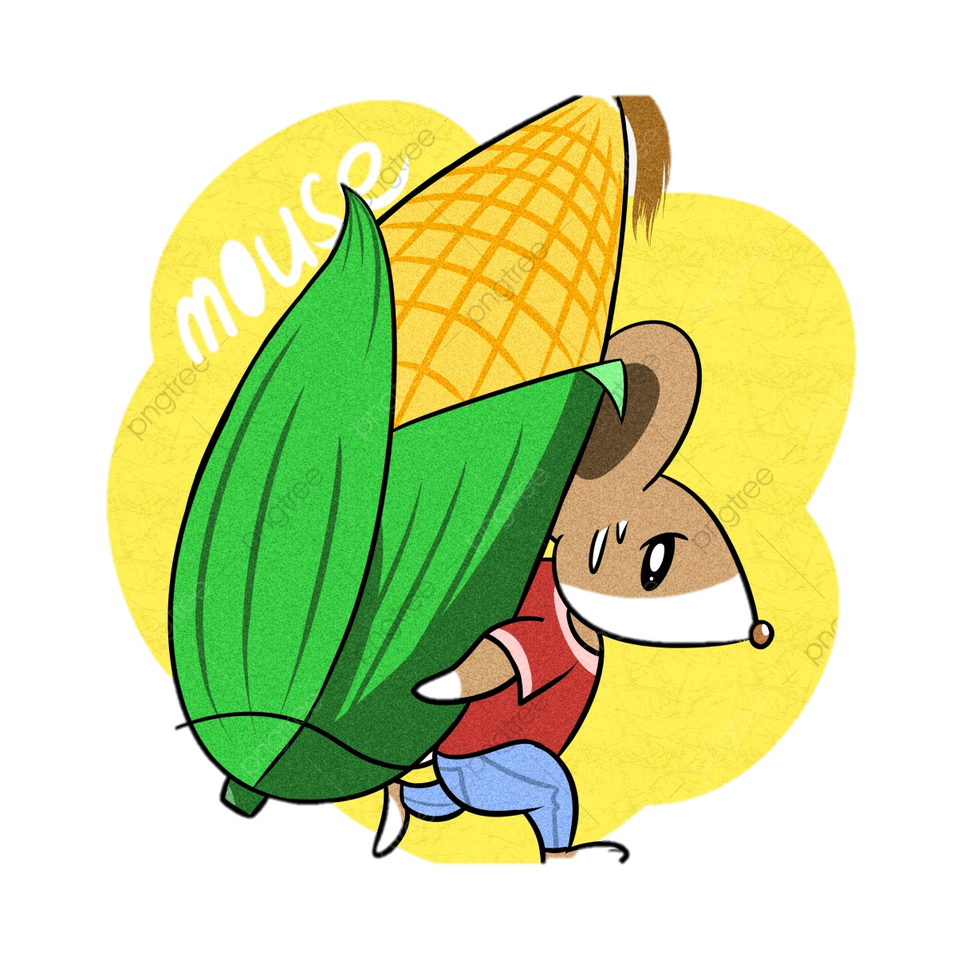

1. MỘT SỐ LƯƠNG THỰC PHỔ BIẾN
- Lương thực là thức ăn chứa hàm lượng lớn tinh bột, nguồn cung cấp chính về năng lượng và chất bột carbohydrate trong khẩu phần thức ăn.
- Ngoài ra, lương thực chứa nhiều dưỡng chất khác như protein (chất đạm), lipid (chất béo), calcium, phosphorus, sắt, các vitamin nhóm B (như B1, B2, . . . ) và các khoáng chất.

Slide 8

2. MỘT SỐ THỰC PHẨM PHỔ BIẾN
THẢO LUẬN
Kể tên một số loại thực phẩm gia đình em thường sử dụng hằng ngày.
Nêu một số dấu hiệu nhận biết thực phẩm bị hỏng.
Tại sao trên bao bì, vỏ hộp các loại thực phẩm thường ghi hạn sử dụng?

Slide 9

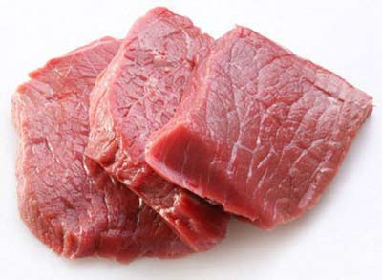
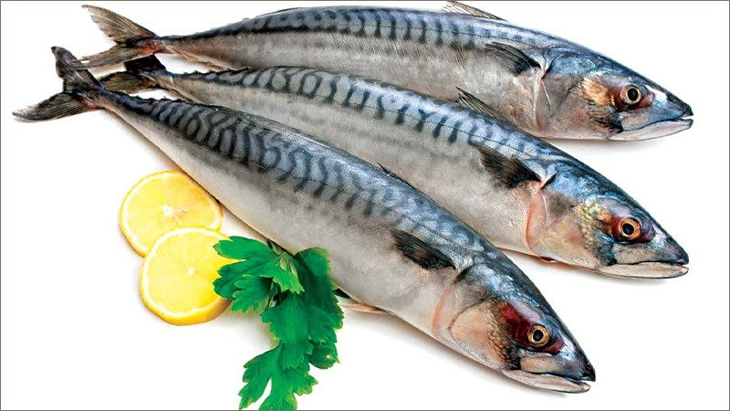
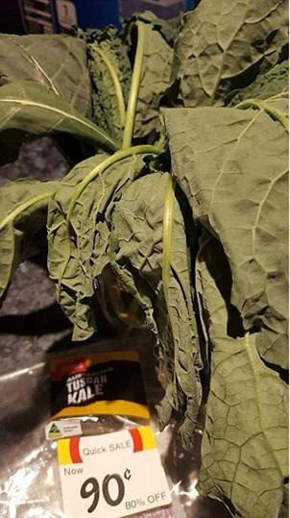
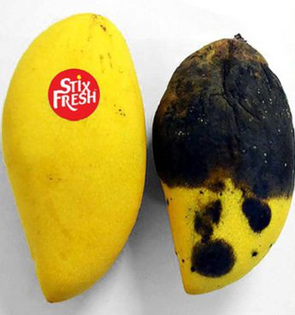
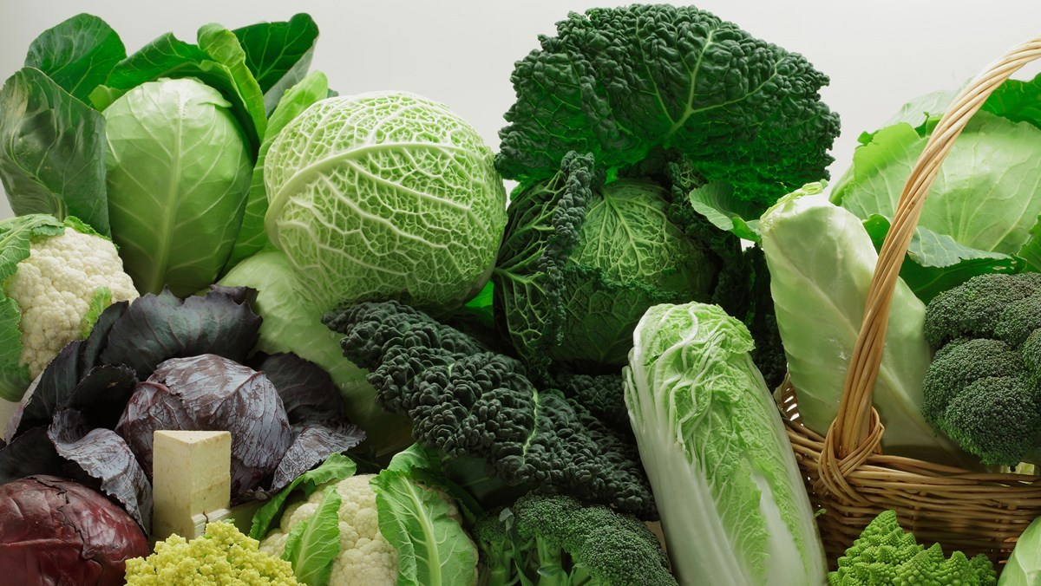
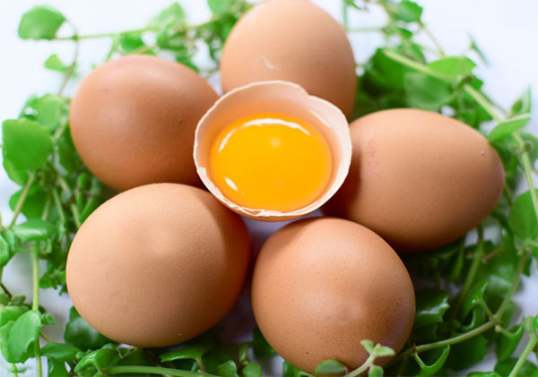
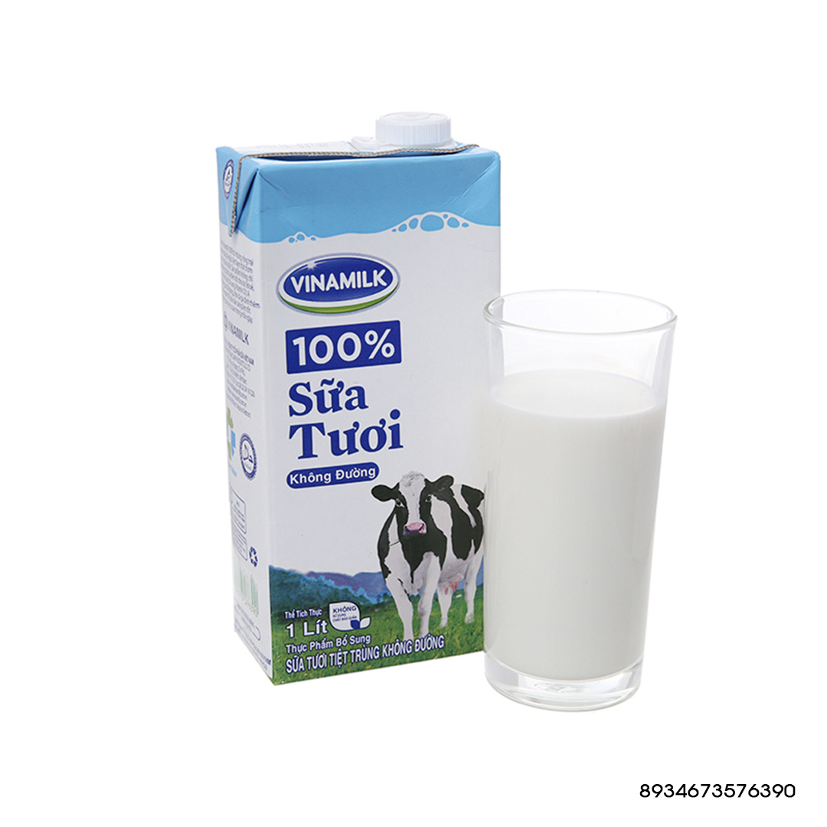
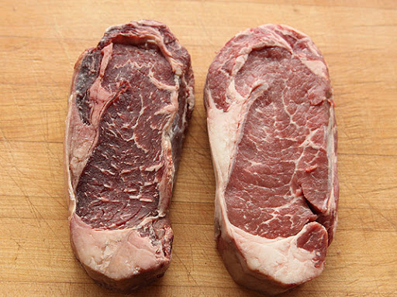
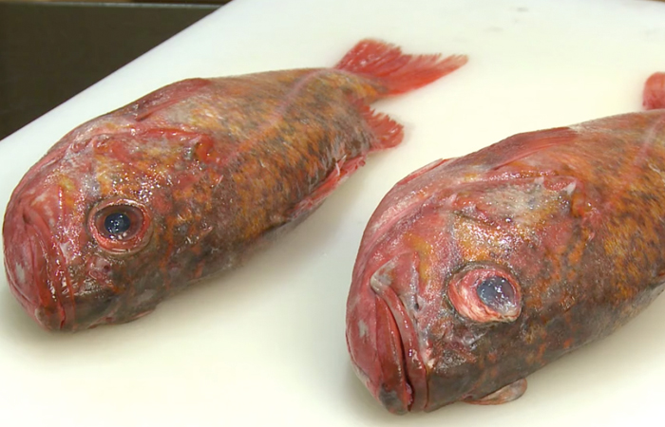
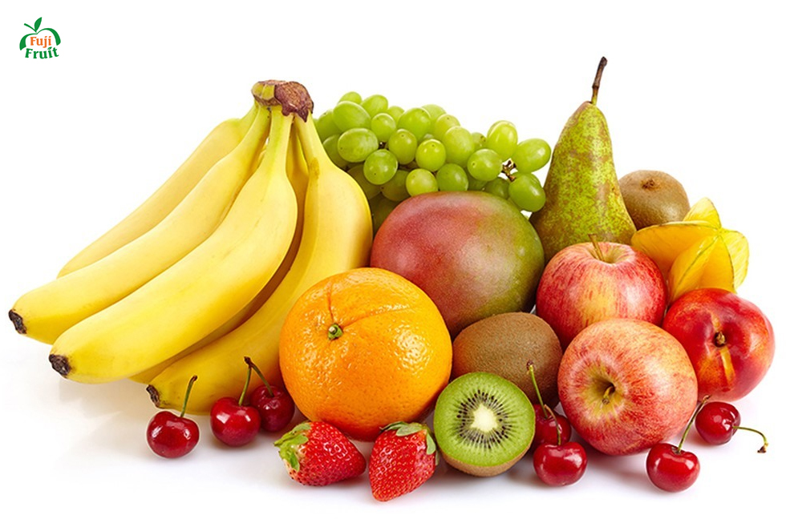
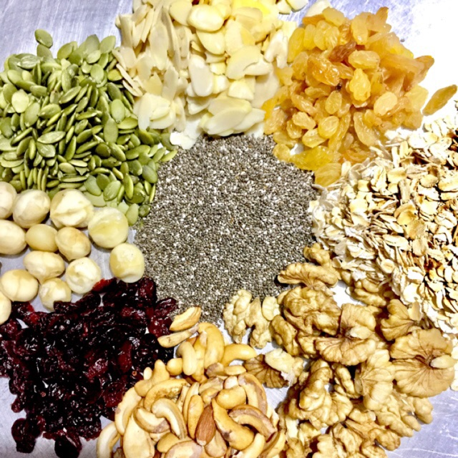
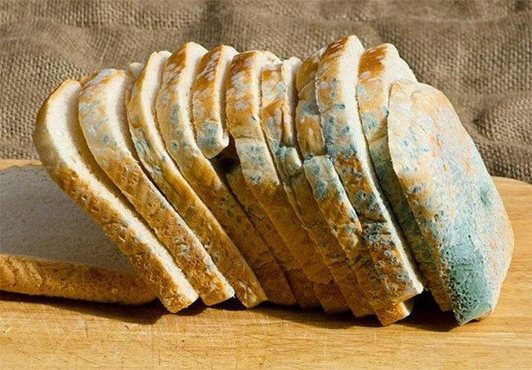
2. MỘT SỐ THỰC PHẨM PHỔ BIẾN
Thực phẩm thường sử dụng hằng ngày
Dấu hiệu thực phẩm bị hỏng
Trái cây, rau xanh bị héo, thối rữa, chuyển màu sắc
Thịt, cá bị thối rữa, nấm mốc, có mùi ươn khó chịu.
Bánh mì để lâu sẽ xuất hiện mốc xanh.

Slide 10
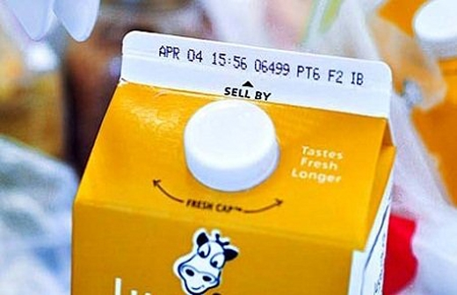
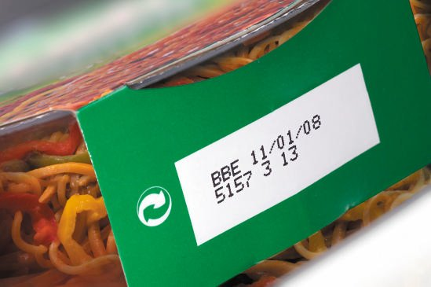
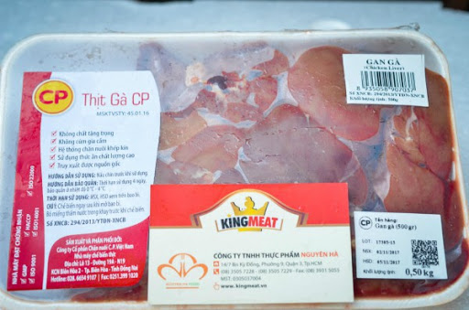
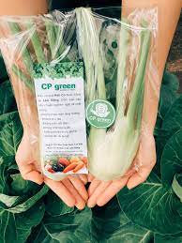
2. MỘT SỐ THỰC PHẨM PHỔ BIẾN
Trên bao bì và vỏ hộp các loại thực phẩm thường ghi hạn sử dụng do thực phẩm dễ bị phân hủy bởi các sinh vật hoặc bị oxi hóa trong không khí dẫn đến hư hỏng. Do đó, nên sử dụng thực phẩm trong thời gian quy định để tránh bị ngộ độc do thực phẩm hư hỏng.

Slide 11
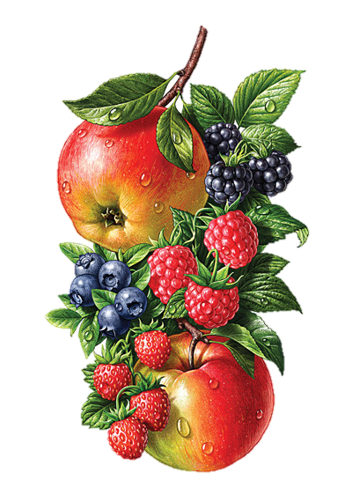

2. MỘT SỐ THỰC PHẨM PHỔ BIẾN
- Thực phẩm (thức ăn) là sản phẩm chứa: chất bột (carbohydrate), chất béo (lipid), chất đạm (protein) hoặc nước mà con người có thể ăn hay uống được nhằm cung cấp các chất dinh dưỡng cho cơ thể.
- Thực phẩm có thể bị biến đổi tính chất (màu sắc, mùi vị, giá trị dinh dưỡng, . . .) khi để lâu ngoài không khí, khi trộn lẫn các loại thực phẩm với nhau hoặc bảo quản không đúng cách.

Slide 12
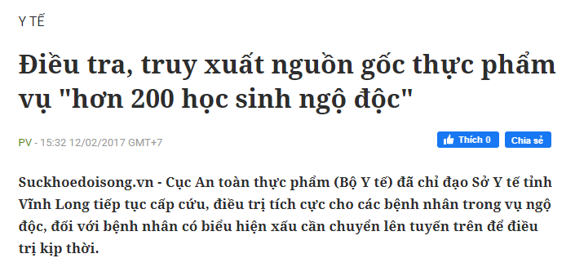
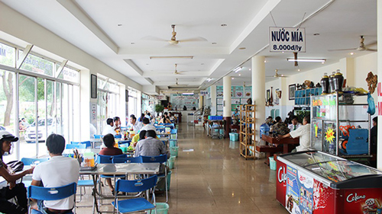
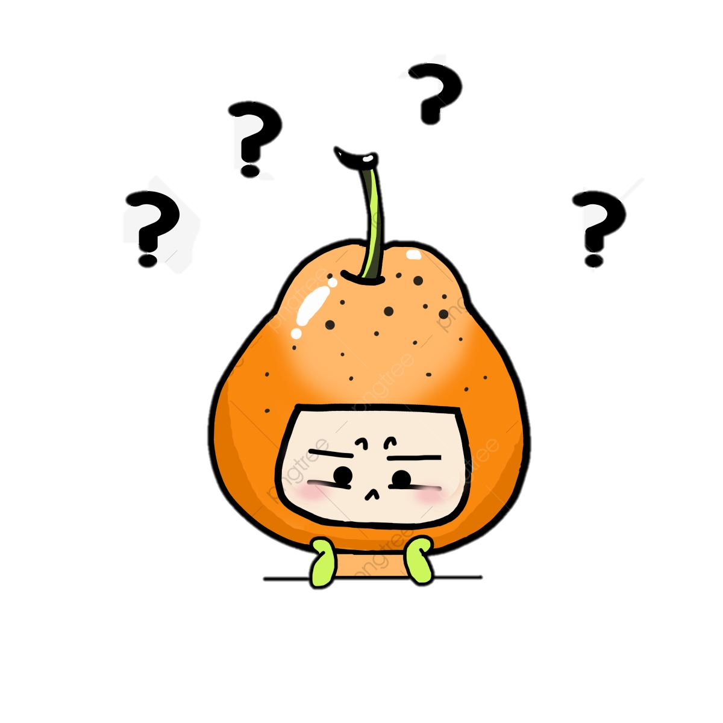
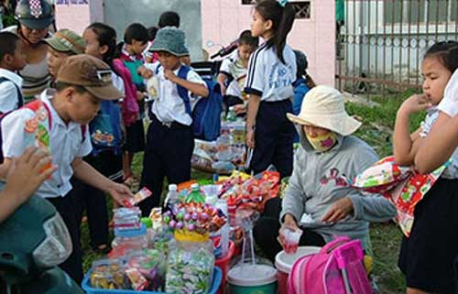
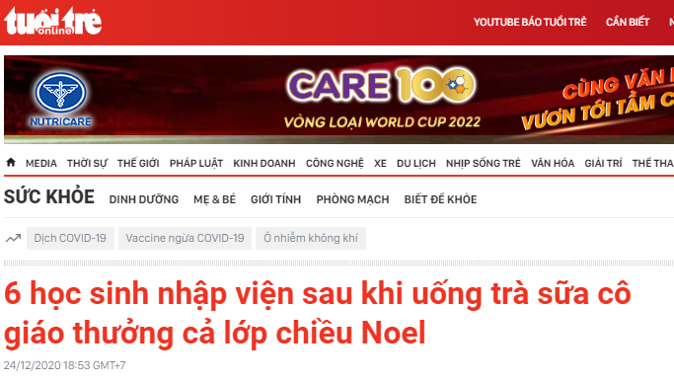
Hãy nêu các nguyên nhân gây ra ngộ độc mất an toàn thực phẩm?
Em hãy cho biết cách bảo quản, chế biến và sử dụng một số loại thực phẩm an toàn hiệu quả?

Slide 13
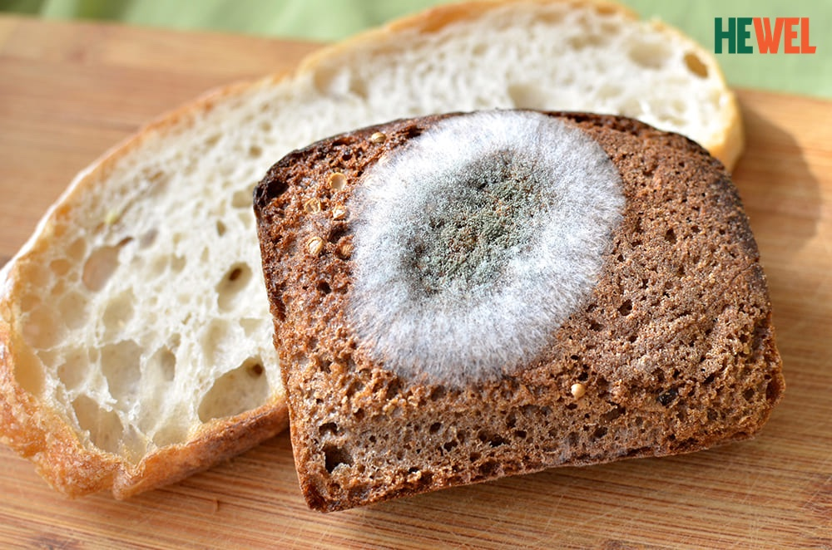
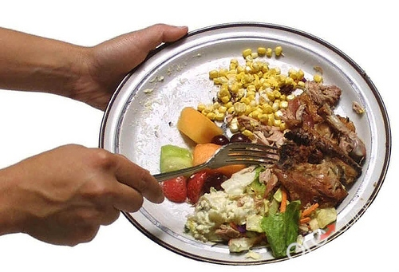
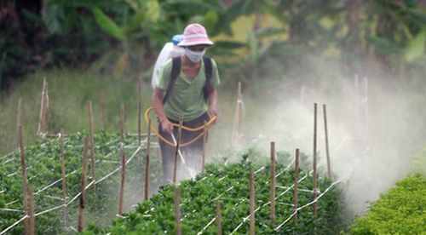
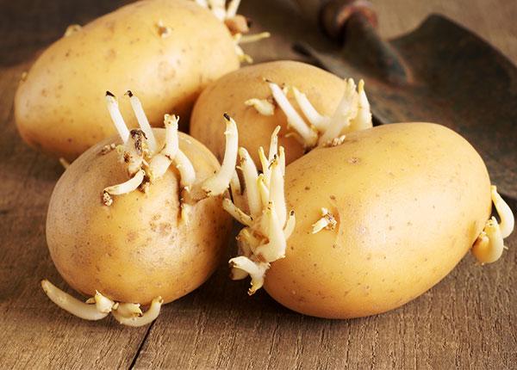
Nguyên nhân gây ra ngộ độc thực phẩm
Do kí sinh trùng,
vi khuẩn, nấm mốc.
Do thức ăn bị biến chất, ôi thiu.
Do ăn phải thực phẩm có sẵn độc tố
Do nhiễm các chất hóa học

Slide 14

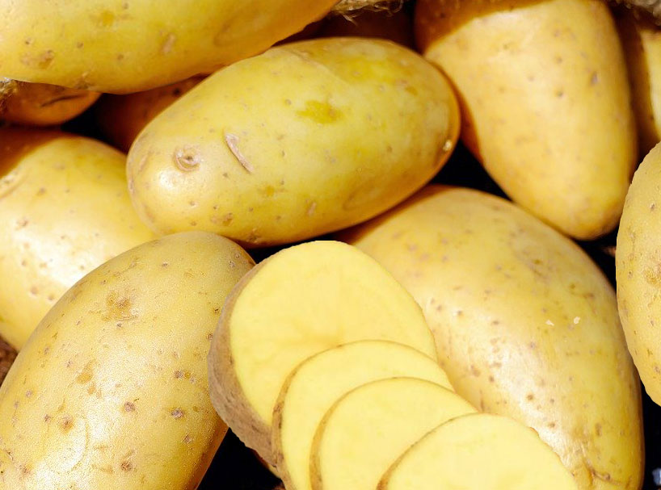
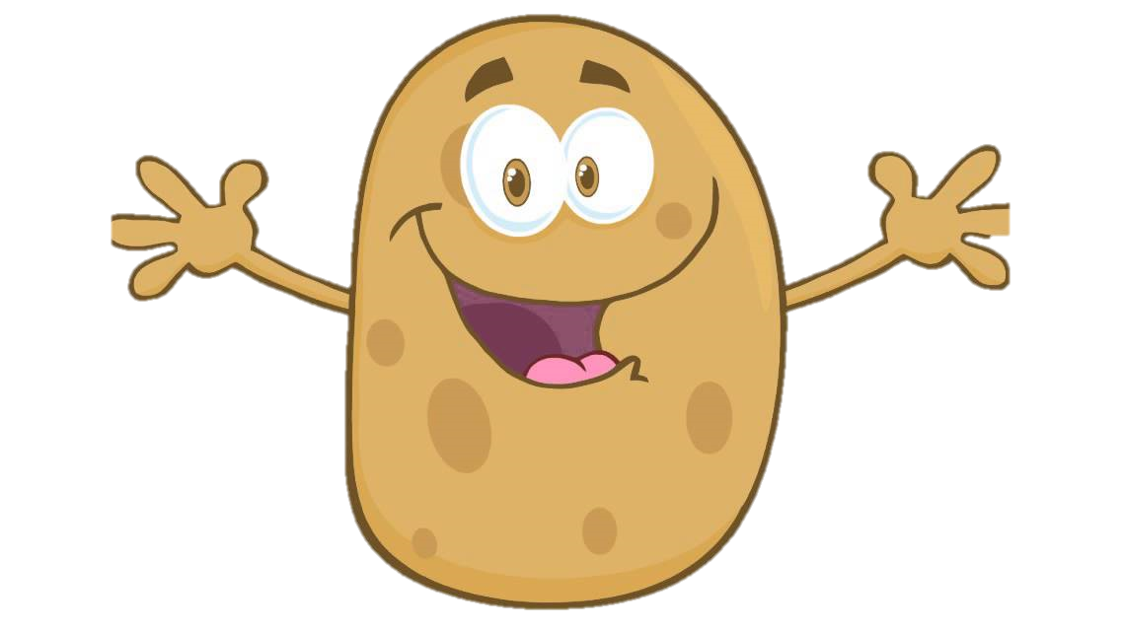
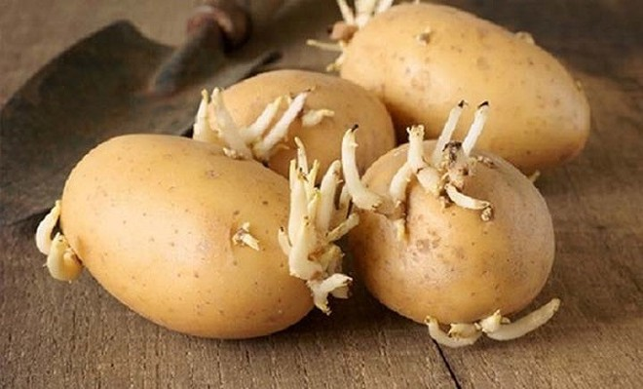
KHOAI TÂY MỌC MẦM
- Khi khoai tây mọc mầm, tinh bột chuyển hóa thành solanine và chocoine-alpha, là hai chất ngộ dộc cho người.
- Solanin có thể gây ngộ độc chết người với liều lượng 0,2-0,4g trên 1kg trọng lượng cơ thể người.
- Nên chọn khoai vàng, rắn, chắc tay, không có mầm.
- Bảo quản khoai tây nơi khô ráo, không có ánh sáng.
- Không sử dụng khoai tây mọc mầm. Khoai tây trước khi chế biến nên ngâm vào nước muối vài giờ để loại bỏ độc.

Slide 15
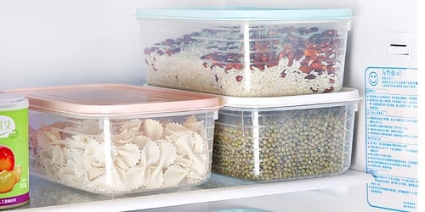



Cách bảo quản, chế biến và sử dụng một số thực phẩm
Bảo quản ngô, khoai, gạo các đồ khô ở nơi khô ráo
Các loại thịt cá nên sử dụng khi còn tươi sống và chế biến kĩ.
Khử độc măng tươi bằng cách luộc nhiều nước hoặc ngâm với nước vôi trong.
Không nên xay xát gạo trắng quá kĩ. Khi nấu cơm không vo gạo kĩ quá, nên dùng nước sôi và đậy vung khi nấu cơm.

Slide 16


Trong đời sống, có những thực phẩm xung khắc và kị nhau. Khi kết hợp với nhau gây ra những tác hại không hề nhỏ, không những làm mất đi các chất dinh dưỡng và hương vị của món ăn mà nó còn có thể gây ngộ độc.
Tìm hiểu về các cặp thực phẩm kị nhau và nêu ra tác hại của chúng. Trình bày vào tiết ôn tập chủ đề 4.

Slide 17

NHIỆM VỤ VỀ NHÀ
Hoàn thành các bài tập trong SGK và SBT
Tìm hiểu về các thực phẩm tương khắc nhau.
Hệ thống hóa ôn lại kiến thức chủ đề 4 “Một số vật liệu, nhiên liệu, nguyên liệu, lương thực - thực phẩm thông dụng; tính chất và ứng dụng của chúng”.

Slide 18

NHIỆM VỤ VỀ NHÀ
Chuẩn bị các sơ đồ tư duy theo nội dung yêu cầu trong SGK trang 79. Ngoài ra, với mỗi chủ đề, đưa thêm các sản phẩm mà GV yêu cầu.
Nhóm 1
Nhóm 2
VẬT LIỆU
NHIÊN LIỆU
Trình bày vật liệu mới thân thiện với MT và đảm bảo sự phát triển bền vững.
Trình bày tấm poster về loại nhiên liệu cụ thể
Nhóm 3
Nhóm 4
NGUYÊN LIỆU
LƯƠNG THỰC - THỰC PHẨM
Trình bày sản phẩm từ nguyên liệu tái chế
Trình bày về các cặp thực phẩm kị nhau và tác hại của chúng.

